Slide 1
RECHERCHE
EMPIRIQUE
EN DROIT
ALEXANDRE ARAÚJO COSTA
Professor at University of Brasília – (UnB)
Visiting Scholar at Aix-Marseille University (AMU)

Slide 2
www.fr.arcos.org.br

Slide 3
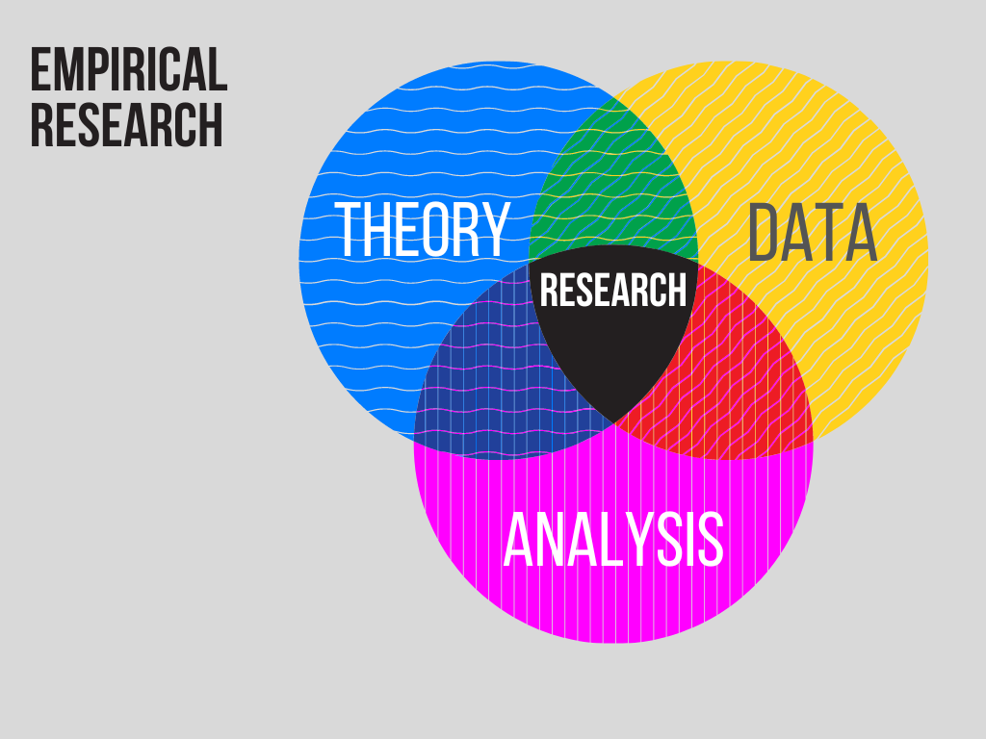
Diagramme de Venn de la recherche empirique en droit

Slide 4
Donnés
Toute recherche est une recherche de données.
Le chercheur observe le monde et produit des descriptions linguistiques, qui sont des données.
Le chercheur empirique pose des questions auxquelles il est possible de répondre à partir des données.
L'étude des données ne dit rien sur la façon de les interpréter
  Les données ne définissent pas les critères d'interprétation à utiliser ou les valeurs qui servent de base à l'analyse.

Slide 5
Interprétations et Analyses
Au sens large, on peut dire que les données peuvent être interprétées par l'analyse.
En effet, analyser signifie organiser et donner un sens aux données.
Les analyses génèrent des modèles explicatifs qui peuvent être testés.
Par contre, l'interprétation des textes (législatifs, religieux, littéraires) ne génère pas de modèles testables, car le sens d'un texte n’est pas un objet empirique.

Slide 6
Descriptions
Quantitatives
Qualitatives
Ces descriptions peuvent être quantitatives lorsqu'elles qualifient les phénomènes en mesurant la quantité d'une certaine mesure
Les mathématiques sont le langage typique des descriptions quantitatives, car c'est leur fonction spécifique
Ces descriptions peuvent être qualitatives lorsqu'elles décrivent les phénomènes par catégories : grand, intense, juste, bien
Les catégories sont définies par des théories

Slide 7
Théorie
Je commence par la théorie pour expliquer pourquoi je suis venu au laboratoire de théorie du droit.
Toute recherche empirique dépend de l'existence de théories adéquates pour son développement.
J'ai une formation philosophique, notamment en histoire de la philosophie et en philosophie du langage.
Je ne soupçonnais pas que le plus grand défi que je rencontrerais dans la recherche empirique serait d'ordre théorique : l'absence de catégories adéquates pour traiter les phénomènes empiriques.

Slide 8
Quelle théorie ?
Théories Dogmatiques
Théorie Scientifique
Répond aux besoins de la pratique juridique
Elles ont un caractère normatif : elle organise la pratique
Les catégories sont celles développées par la culture juridique de manière consuétudinaire
Elles reproduisent sans critique le sens commun des juristes
Elle répond aux besoins de construction de modèles descriptifs de la pratique
Elle a un caractère descriptif/explicatif : ce sont des cartes
Elles sont développées par l'activité critique des chercheurs
Elles remettent en cause les catégories du sens commun

Slide 9
L'ensemble et les parties
Les juristes ont l'habitude de réfléchir à partir des cas qu'ils analysent.
L'essentiel est de projeter une solution pour un cas donné.
La pensée scientifique s'intéresse aux statistiques, qui sont des connaissances pertinentes sur une population.
L'issue de chaque cas particulier est imprévisible, mais il est possible de connaître des modèles généraux.
Loi des grandes nombres

Slide 10
Background and figures
À des fins de comparaison, il est important de connaître l'ensemble.
Les juristes ont tendance à se concentrer sur un petit nombre de décisions, ce qui rend difficile la connaissance de leur importance dans l'ensemble.
Une trop grande attention portée à l'aspect qualitatif fait passer au second plan les aspects quantitatifs.

Slide 11
La théorie comme répertoire de catégories utilisées pour la classification des objets observés
fr.arcos.org.br

Slide 12
Quel discours juridique ?
Nos recherches prouduissent des discours
Discours Juridique Traditionel
Discours fondés sur l’observation
Juristes formés pour donner des avis
Avis fondés sur les connaissances et l'expérience communes
Travail consistant en des études : accumulation d'informations à interpréter par le juriste, afin que son avis soit bien justifié
Justifié signifie fondé sur les canons de la doctrine.
Juristes formés pour donner des avis
Avis fondés sur les recherches empiriques
Travail consistant en des recherches qui soumettent des hypothèses à des tests d'observation
Justifié signifie fondé sur des indices empiriques

Slide 13
Evidence based practice
Medicine
Droit
La deduction à partir des principes de sense commun : savoir coutumier
La deduction à partir des résultats des recherches

Slide 14
La connaissance scientifique nécessite des recherches par observation et des tests empiriques.
Existe-t-il une science du droit ?

Slide 15
L'insuffisance des connaissances scientifiques sur le droit
La science coûte cher.
La science nécessite une accumulation d'études.
Les réponses scientifiques exigent des années de recherche.
Il existe une incompatibilité de rythme entre la science et la pratique juridique, qui exige des réponses rapides et approximatives.
Les réponses juridiques sont basées sur des simplifications et des fictions (la validité des normes, la connaissance du droit par les citoyens, etc.
La dogmatique permet des réponses rapides sur des sujets que nous ne connaissons que de manière limitée.

Slide 16
Pourquoi la recherche empirique en droit ?
Parce que dans quelque temps, nous parviendrons à un corpus de connaissances sur le droit qui permettra quelque chose de semblable à la médecine fondée sur les preuves : des réponses plus précises qui utilisent les connaissances produites par la recherche.
Parce qu'une recherche empirique bien menée peut avoir un impact sur la société, quel que soit le prestige du chercheur.

Slide 17
Comment les tribunaux décident-ils ?
Il est très difficile de répondre à cette question par l'observation.
La dogmatique (associée à une formation dogmatique des juristes) permet de prendre des décisions à partir de la manière dont les tribunaux devraient décider.
La dogmatique définit la manière dont les tribunaux doivent agir, ce qui sert d'orientation pour les magistrats eux-mêmes et de paramètre pour la performance pratique des autres acteurs.
Agir conformément aux lignes directrices de la dogmatique tend à produire de bons résultats lorsque tous les acteurs suivent ses directives.

Slide 18
Diagramme de Venn de la recherche empirique en droit

